Slide 1
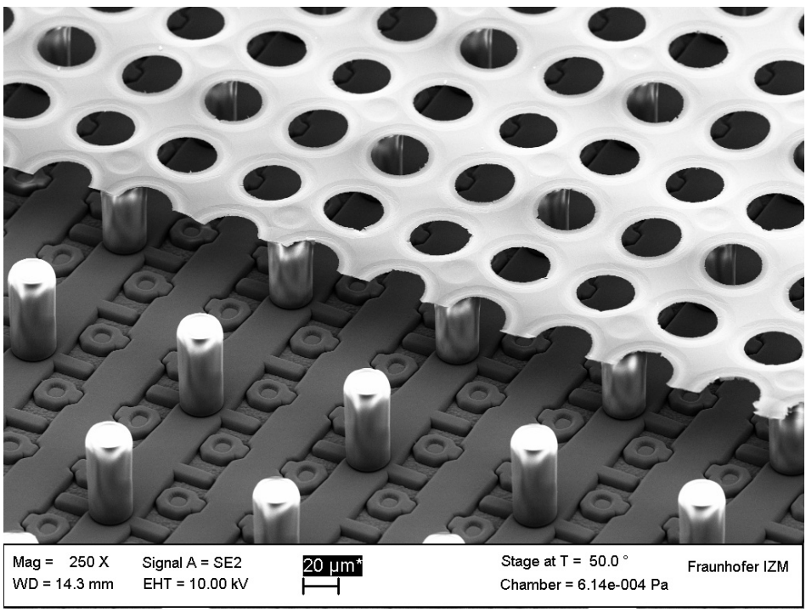
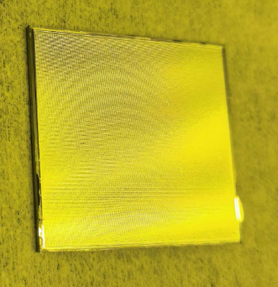
基于金属化后置显影的GridPix探测器
InGrid结构制备工艺
面向Timepix4尺度的大面积悬浮铝微网格工艺验证
448 × 512 pixels | 55 μm pitch
汇报人：郭竞成
单位：湖南工程学院、中国散裂中子源
2026年7月
测试片实物

Slide 2


目录
01
研究背景
02
InGrid结构与工艺
03
总结与展望
Notes:
、

Slide 3

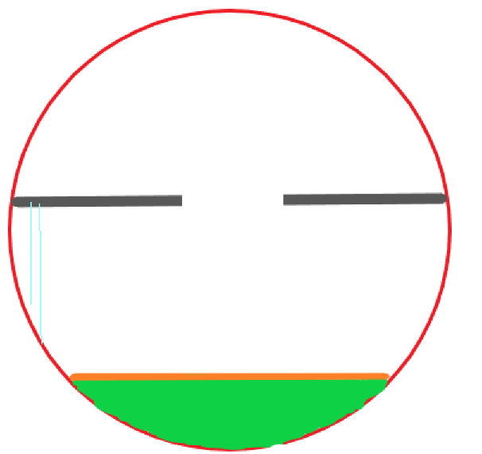



01 GridPix探测器结构简介
GridPix 是像素阵列读出ASIC芯片与微网格结构结合后的探测器路线
工作区域
高能粒子径迹
漂移区
阴极
E_{drift}
漂移电场
初级电子沿漂移电场
向微网格移动
雪崩放大区
E_{drift}
网孔聚焦电子；在几十微米
强场间隙中产生雪崩
读出区
微网格
测试片底部铝电极用于
施加电位并收集雪崩电荷
支柱
读出芯片
GridPix为探测带来的独特优势
高空间分辨率：
像素级微米定位，
精确重建中子散射/成像
高时间分辨率：
纳秒级时间测量，
适配飞行时间（ToF）测量
高灵敏度与低噪声：
单电子灵敏探测，
提升信噪比与灵敏度
大面积与高集成度：
大规模像素阵列ASIC读出，
适用于中子源大视场探测

Slide 4
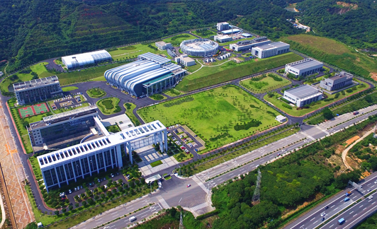
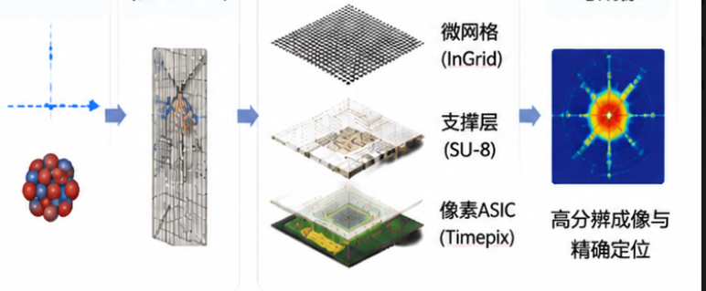

01 GridPix探测器在散裂中子源上的应用
面向中子源高性能探测需求，发展自主可控的一体化像素化气体探测器
散裂中子源（CSNS）：
GridPix在中子源中的典型应用场景
材料科学
结构表征、应力分析
转换层
（如¹⁰B / ⁶Li)）
GridPix
能源与环境
电池、储氢、催化研究
中子束
微网格InGrid
SU-8
工程与工业检测
无损检测、残余应力分析
生命科学与医学
生物大分子结构、成像
我国大科学装置中国散裂中子源（CSNS）是我国重点建设的大科学装置之一
提供高通量脉冲中子束流，支撑多学科前沿研究与工程应用
像素ASIC
（Timepix）
因此，将Timepix像素ASIC与InGrid微网格技术结合，构建GridPix一体化MPGD，是实现高性能探测器自主可控的重要路径。
Notes:
X

Slide 5


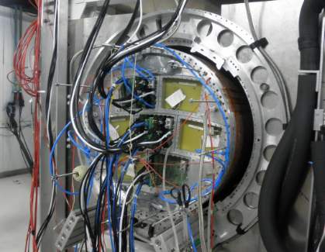
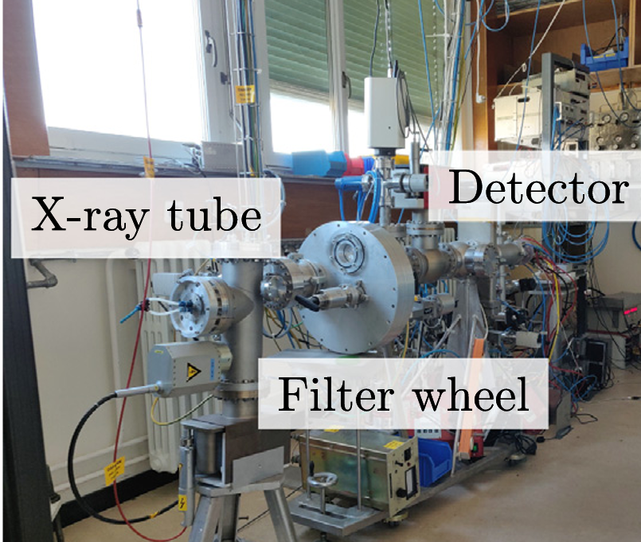
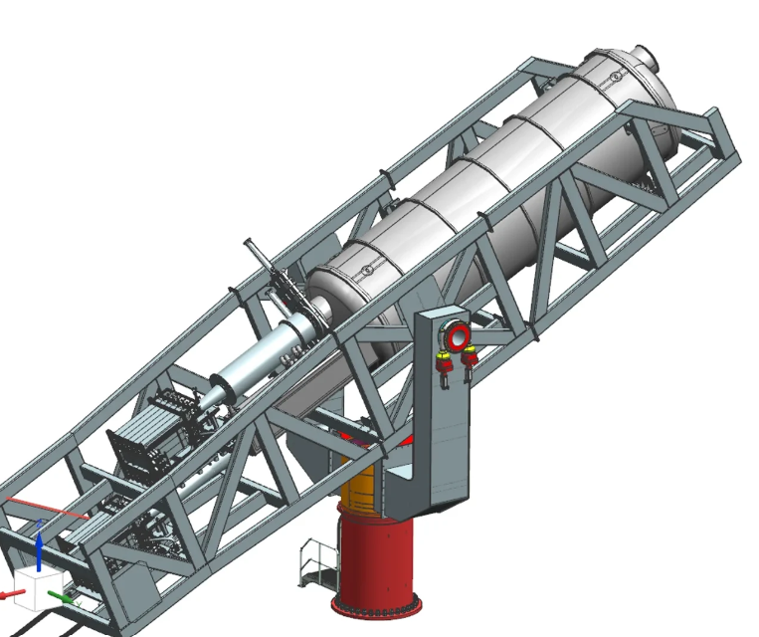
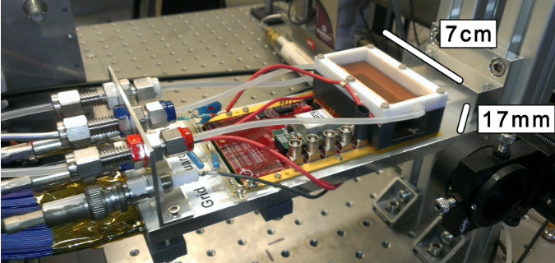
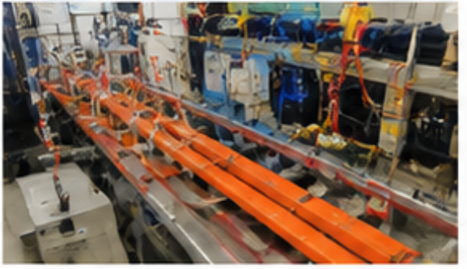
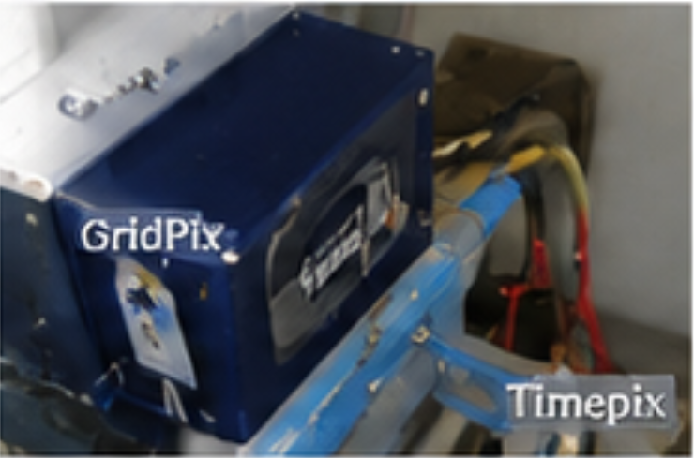
01 GridPix 探测器典型应用与研究进展
典型应用与研究验证
国际直线对撞机（ILC）
CAST (CERN 太阳轴子望远镜)
BabyIAXO（国际轴子观测站）
开展径迹探测与束流监控样机测试
用于软X射线探测与信号读出
进行X射线开发测试
NPDF（法国散裂中子源）
ESS(欧洲散列中子源)
DLS(英国同步辐射光源)
用于中子转换成像探测
准备用于中子束线探测系统
用于同步辐射成像与衍射实验
发展自主可控的一体化像素化气体探测器，是支持中子源及相关前沿领域高性能探测应用的关键路径

Slide 6
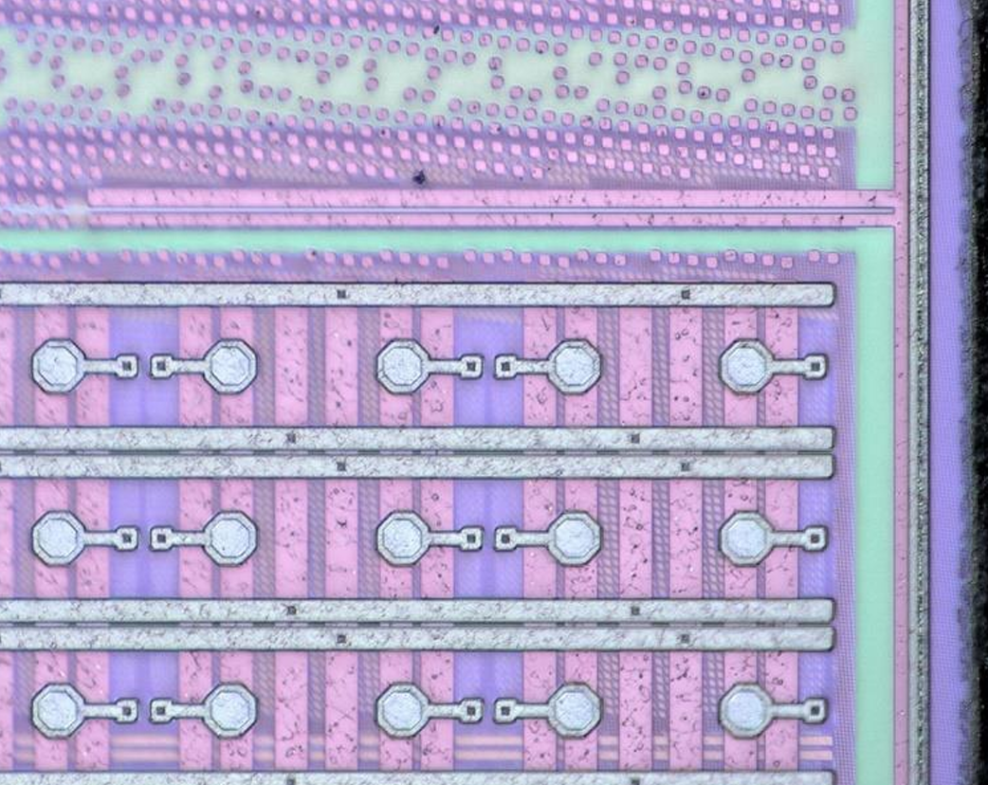
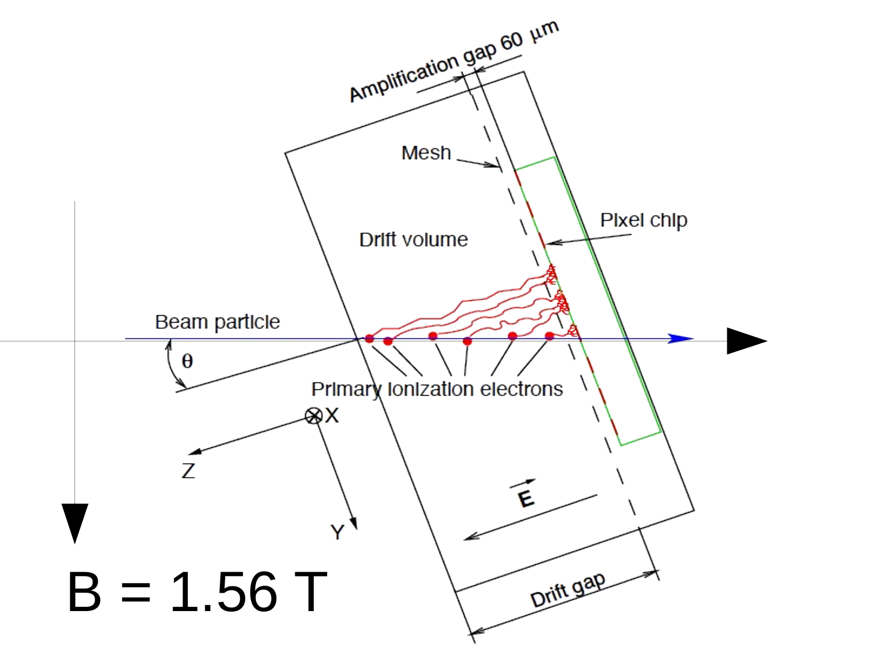
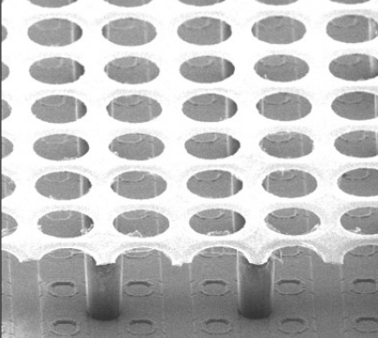
01 GridPix探测器结构的发展历史
两条演进主线：InGrid → GridPix，Timepix3 → Timepix4
Timepix (2006)/ Timepix3(2013)
InGrid（2006）
GridPix
像素读出ASIC
Medipix合作组设计的CMOS专用集成电路，承担信号采集、时间与电荷信息测量，55μm像素阵列为网格逐像素读出提供基础
集成式微网格
利用微电子后处理工艺在像素芯片表面直接构Micromegas放大结构，网格孔与读出像素一一对准
完整气体探测器
以InGrid和像素读出芯片为核心，结合阴极、气体漂移区及高压系统实现单电子探测与三维径迹重建
演进主线：像素读出提升时间精度与可拼接性，后处理工艺实现 InGrid 到 GridPix 的一体化。
图片：原始PPT；InGrid SEM：Krieger et al., arXiv:1410.0264；参数：CERN Medipix。

Slide 7
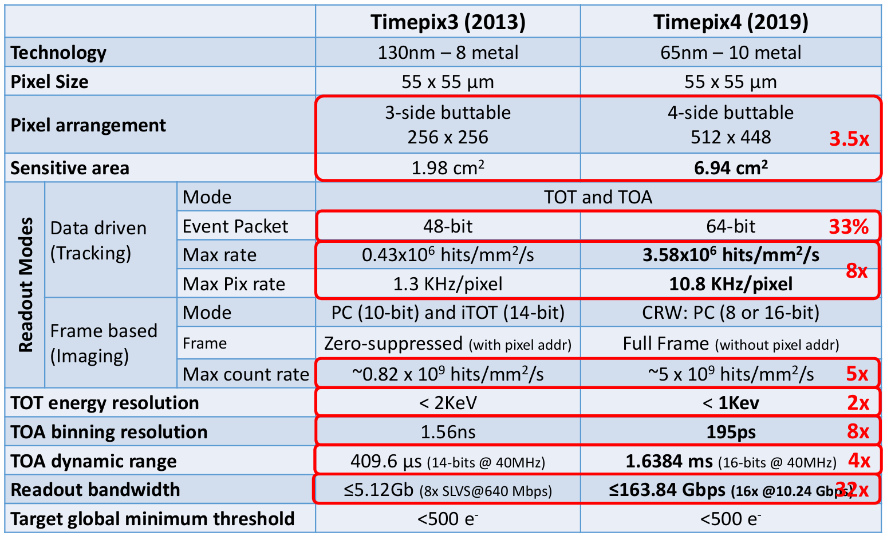
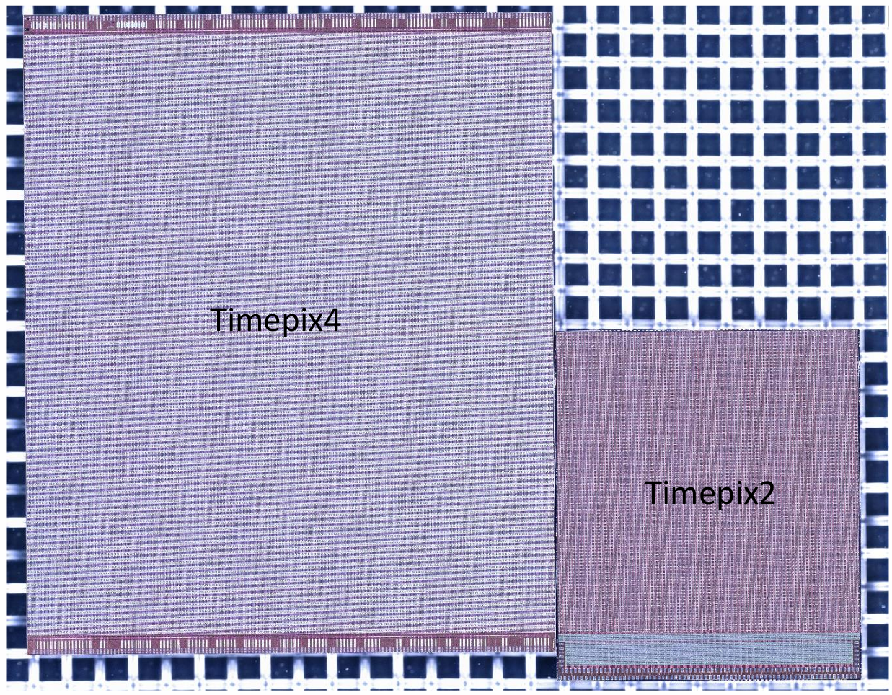
01 Timepix芯片
CSNS于2022年正式加入MediPix合作组，可以基于TimePix4芯片开展后续开发
Timepix4 是一款可编程通用型混合像素探测器读出专用集成电路（ASIC）。相较于前代产品 Timepix3，它具有更大的芯片面积、更高的时间戳精度和更强的击中率性能。
核心技术参数
  像素矩阵规格为 448×512，像素间距 55 微米。
  采用硅通孔（TSV）技术，支持四边可拼接设计，能实现近乎无缝的四向拼接。
  适配多种应用场景，包括 X 射线成像、粒子追踪和材料分析。
数据采集模式
  数据驱动模式：记录每个击中事件的到达时间（ToA）、电荷沉积信息（ToT）及激活像素坐标
  帧模式：适用于成像和校准场景，可选择连续读写或顺序读写两种工作方式。

Slide 8
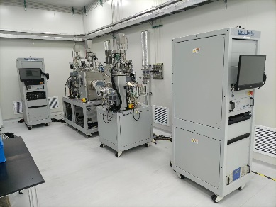
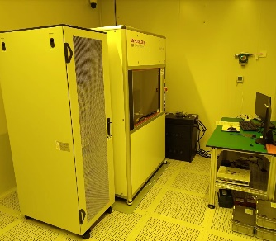
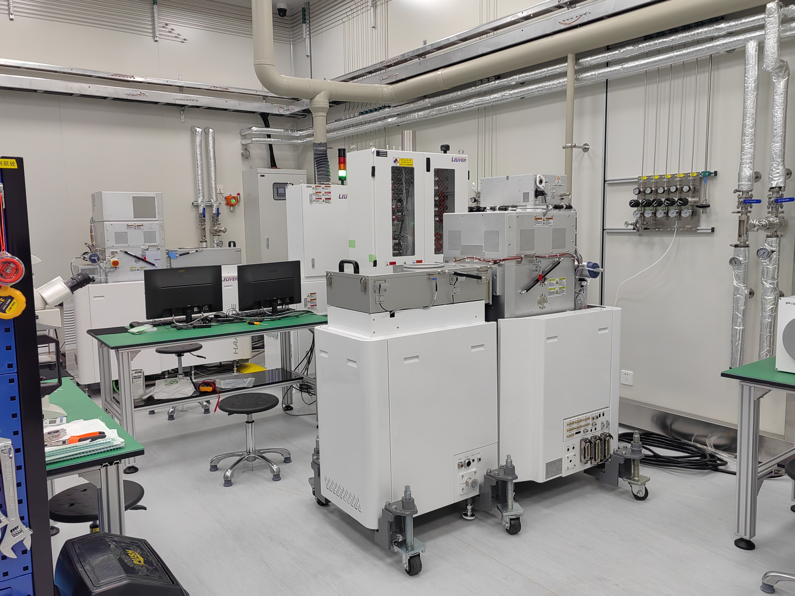
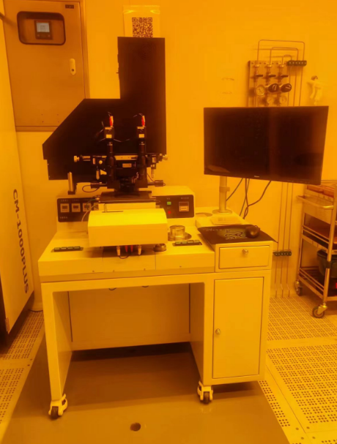
01 探测器微加工实验室
瞄准散裂二期、南方先进光源等未来研发需求，CSNS建设了一个探测器专用微纳加工平台
最大兼容6寸晶圆，具备光刻、镀膜以及刻蚀（含深硅刻蚀）等较完整的微结构探测器制备能力
技术路线与服务领域 | TimePix4 |  | 低温超导探测器
 | 半导体探测器 | 气体探测器
原初引力波探测 |  |  | TES+UMUX
中子探测 | 像素阵列 (可见光) | GridPix
X射线探测 | 像素阵列 |  | STJ
镀膜机
光刻机
主要研究方向：面向阿里原初引力波望远镜、散裂中子源和同步辐射光源需求，开展低温超导探测器、半导体像素阵列探测器和微结构气体探测器等高性能探测器的研制
CVD镀膜
光刻机

Slide 9


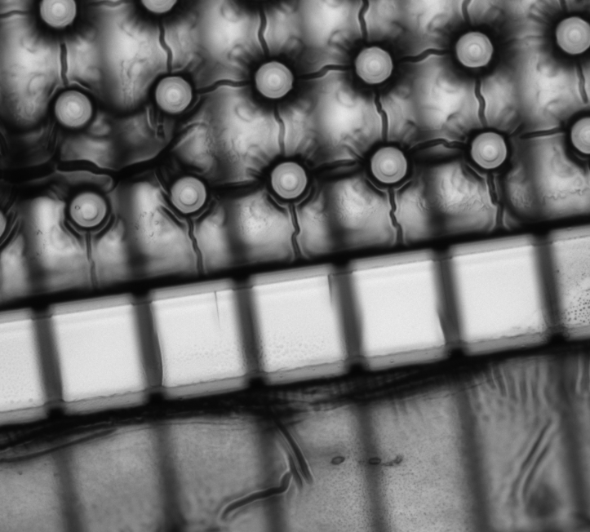
02 InGrid结构与工艺
工艺难点与挑战：
爬坡易断裂
翘曲
铝层
SU8支柱
基底
3、以Timepix4的规格为设计标准，对比Timepix3面积变大3.5倍，像素数4倍 ，需求更高的均匀性与良品率。
1、铝层跨越SU-8台阶，易断裂；网格薄膜应力导致结构翘曲，褶皱
2、SU-8高深宽比支柱可靠性控制困难，易开裂，

Slide 10
02 InGrid结构与工艺
工艺基线关键区分
 | 结构类型 | 核心特征
方案1 前置显影 | 先显影SU-8 →后沉积铝 | 铝膜在50μm级台阶跨越，易应力集中导致断裂、翘曲
方案2 后置显影 | 先沉积铝 →后显影SU-8 | 在未显影状态下完成铝膜沉积与酸蚀，结构稳定
工艺流程对比：
方案1：
方案2：
微网格结构示意图
1.备片
1.备片
2.制备底层电极
2.制备底层电极
3.制备SU8层（不显影）
3.制备SU8层（显影）
4.镀膜、酸蚀网成状结构
4.镀膜、酸蚀成网状结构
5.去胶显影
采用（方案2），避免铝膜跨越台阶带来的机械应力问题； 该工艺路线具备更好的结构稳定性与大面积一致性，适用于大面积像素ASIC的InGrid制备需求。

Slide 11
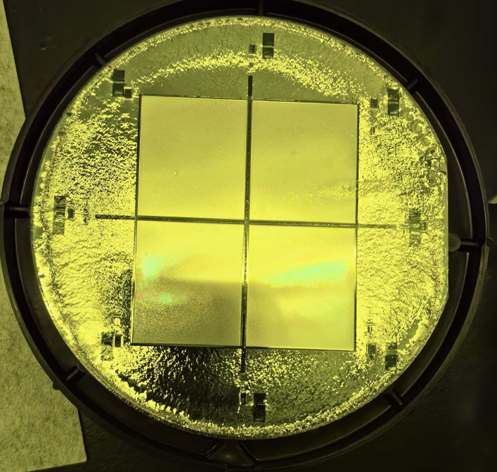
02 InGrid结构与工艺
工艺改进一：全过程热管理
热失效现象与失效形式
SU-8局部开裂
加热>50℃快速热冲击后铝膜褶皱
失效形式：
SU-8支撑结构出现微裂纹，局部区域发生开裂。
失效原因：
快速升降温过程中材料热膨胀与收缩不一致，造成界面应力集中，超过SU-8结构承受能力。
失效形式：
铝膜表面出现褶皱、翘曲，局部区域发生膜层断裂。
失效原因：
铝膜与 SU-8基底热膨胀系数不匹配，加热过程中产生热应力，导致薄膜变形失效。

Slide 12
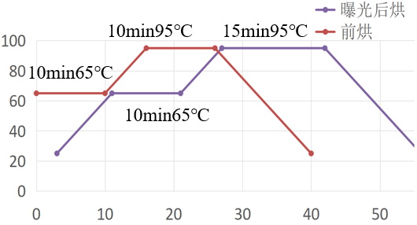
03 InGrid结构与工艺
工艺改进一：全过程热管理
厚SU-8支撑层对热历史高度敏感，温度梯度与快速升温会诱发塑性流动，并将形貌缺陷传递至悬浮铝微网格。
温度控制方案
1、SU-8温度控制
2、顶层铝膜温度控制
常规方案：需要进行高温坚膜（100℃，2min）
65℃预烘
慢速升温
95℃后烘
改善方案：常温坚膜，不进行加热工艺，后续粘附性不够，需补充二次匀胶保护
缓慢释放残余溶剂
约5℃/min
充分交联并结构定型
缓慢降温
稳定SU-8支撑层
减少温差与新增应力
获得平整、充分交联的SU-8支撑层后，进入电子束蒸发，降低顶层铝膜继承形貌、翘曲和褶皱的风险。

Slide 13
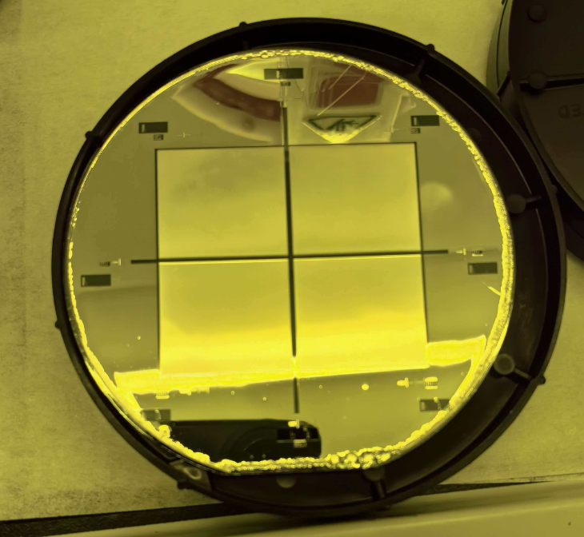
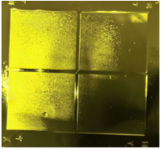
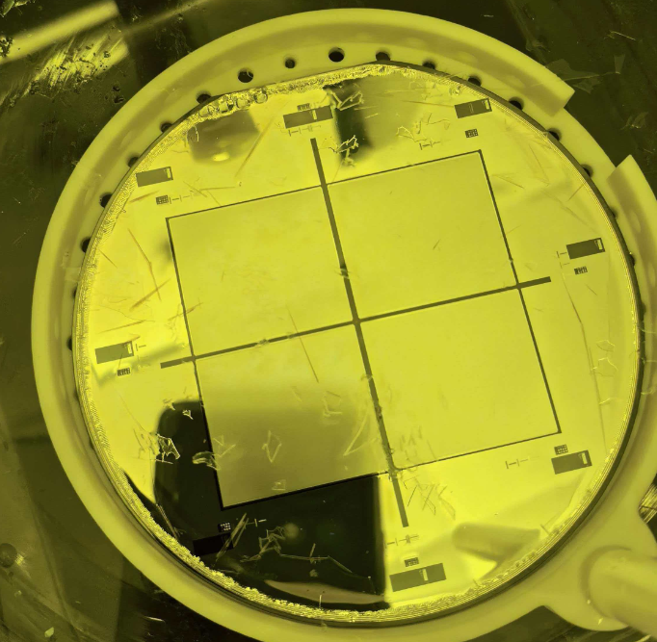
02 InGrid结构与工艺
工艺改进一：全过程热管理
SU-8热管理改善结果
顶层铝膜低温管理
优化前：表面起伏
优化后：表面平整
优化前：表面褶皱
优化后：表面平整
优化热过程后，SU-8表面由起伏转为平整，为铝膜连续覆盖提供稳定基底。
优化后，铝膜表面平整，为后续切片提供稳定铝膜，提供稳定基底。
完整热管理：稳定SU-8支撑层→金属化后全程低温→二次匀胶保护→兼顾铝膜平整度与微网格完整性。

Slide 14
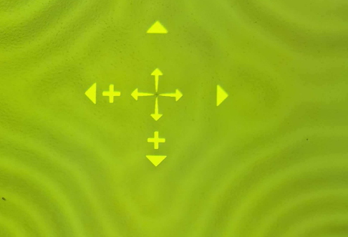
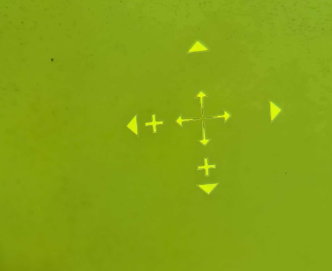
02 InGrid结构与工艺
工艺改进二：过程监控与残胶去除
01 筛查SU-8界面稳定性
条纹弯曲：
表明SU-8界面存在轻微流动或残胶干扰。
条纹平整：
说明SU-8界面稳定，满足后续微网格制备要求。
筛查内容：
检测条纹波纹、扩散及局部畸变等界面异常，判断残胶或缺陷模块对SU-8界面稳定性的影响，为后续工艺优化与微网格制备提供依据。

Slide 15
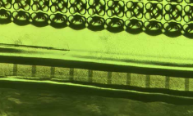
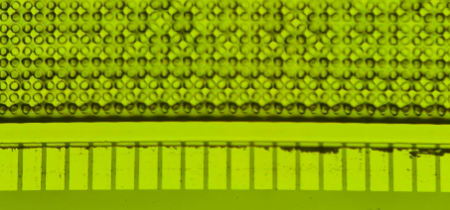
02 InGrid结构与工艺
工艺改进二：过程监控与残胶去除
02 边缘残胶去除：湿法松绑+Plasma精扫
处理前：侧壁/底层存在顽固残胶
处理后：边缘轮廓更清洁
Remover PG湿法松绑 → Plasma低损伤精扫绑
提升后续芯片键合区域的洁净度与电学连接可靠性。
界面质量：干涉条纹筛查→残胶定位→RemoverPG松绑→Plasma精扫→合格区域进入后续键合/测试

Slide 16
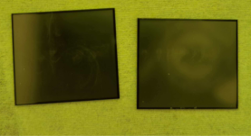
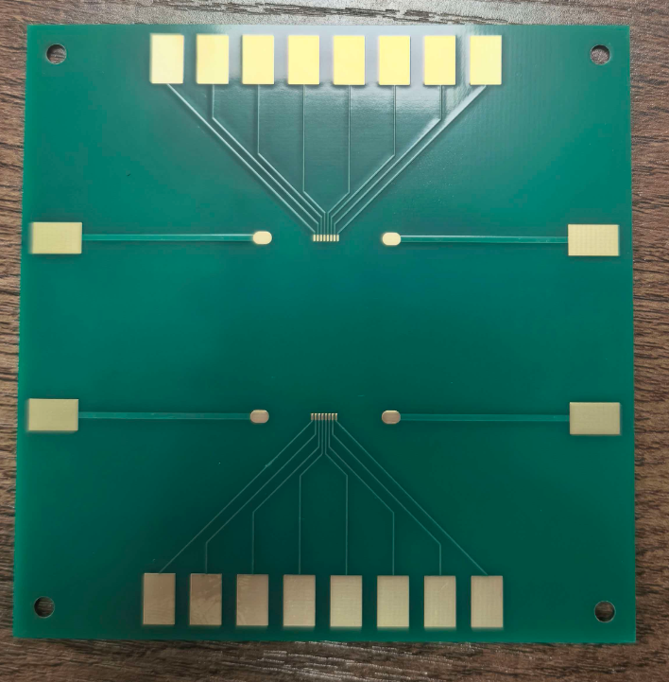
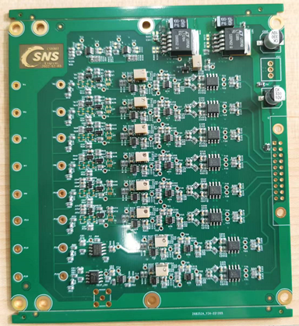
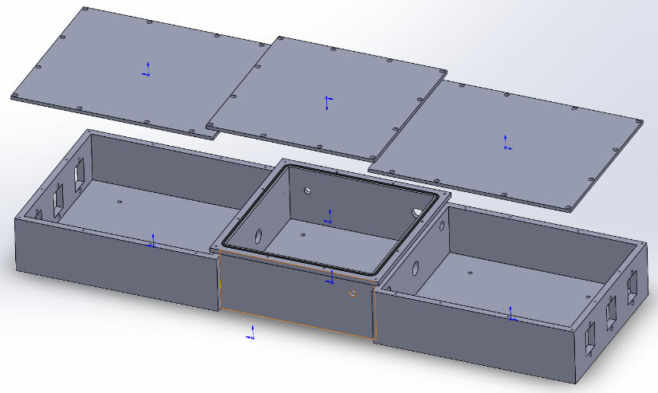
02 测试系统搭建
面向Timepix4尺度的InGrid工艺验证
InGrid结构制备
测试PCB设计与制作
GridPix测试腔体设计
已完成金属化后置显影InGrid结构制备，建立兼容ASIC后处理的微网格加工流程。
完成芯片测试PCB设计与制作，实现探测信号读出及供电接口集成。
完成GridPix测试腔体设计。
正在搭建测试平台，为探测器的性能测试与后续优化提供基础

Slide 17
03 总结与展望
总结
展望与计划
(1)解决铝膜褶皱、残胶污染等关键工艺问题；
(2)完成了金属化后置显影InGrid结构制备的工艺开发；
(3)已经制备出用于后续测试的样机。
（1）开展样机性能测试
（2）开展6英寸晶圆级InGrid制备与验证
面向大面积阵列，开展晶圆级一致性测试，验证工艺扩展能力。
（3）推进Timepix4及其他像素ASIC集成
开展GridPix兼容加工，实现高分辨率像素化气体探测器应用。

